Slide 1
Ввод в эксплуатацию объектов ускорительного комплекса NICA и получения СЭЗов
А.С. Станкус

Slide 2
Контролирующие органы
Основные моменты
Цель ввода в эксплуатацию установок
Соблюдение П5-2021 (Положение о порядке создания и эксплуатации экспериментальных установок в Объединенном институте ядерных исследований)
Постановка на балансовый учет экспериментальных установок
Цель получения СЭЗов
Соблюдение требований Основных санитарных правил обеспечения радиационной безопасности СП 2.6.1.2612-10 (ОСПОРБ 99/2010)

Slide 3
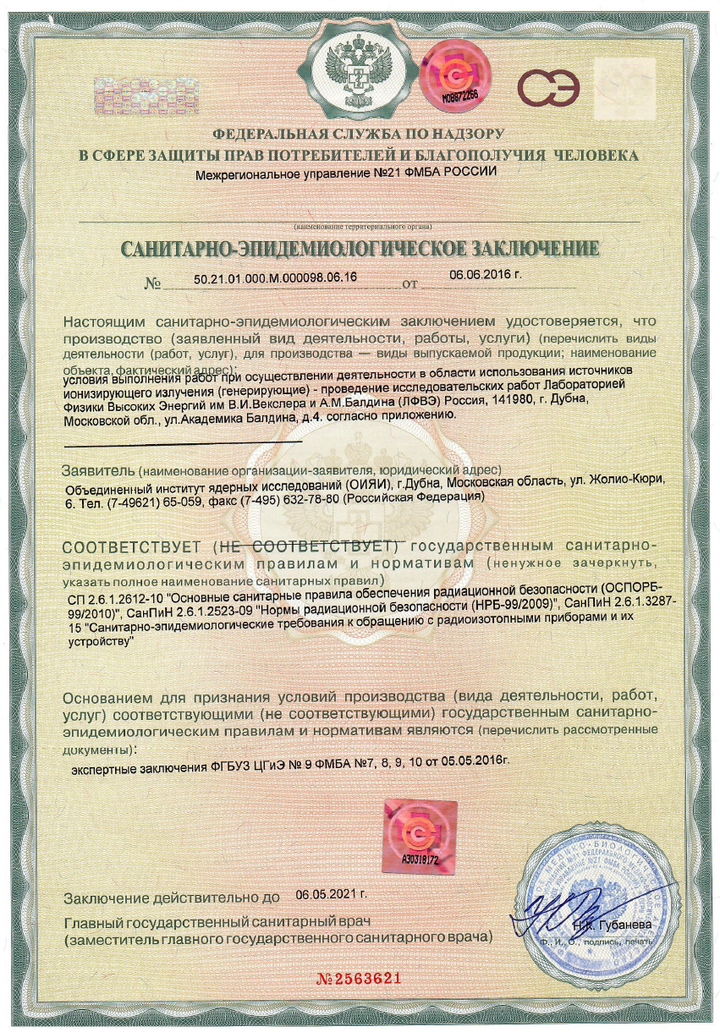
Процесс получения СЭЗ
Создание и подготовка проектных документов
Ввод в эксплуатацию согласно П.5
Подготовка необходимого пакета документов
Получение экспертного заключения
Получение СЭЗ от ФМБА

Slide 4
Объекты подлежащие вводу в эксплуатацию
Бустер
Коллайдер
№ | Подсистема | Статус
1 | МКС (магнитно-криостатная система) | Не введена
2 | СЭО (система электронного охлаждения пучка) | Введена 10.03.2023
3 | Система инжекции из Бустера в Нуклотрон | Не введена
4 | Система инжекции из ЛУТИ в Бустера | Не введена
5 | Система электропитания магнитов | Введена 09.06.2022
6 | ВЧ система | Введена 26.12.2023
№ | Подсистема | Статус
1 | МКС (магнитно-криостатная система) | Работы не начаты
2 | СЭО (система электронного охлаждения пучка)
3 | ССО (система стохастического охлаждения пучка)
4 | Система инжекции из Нуклотрона в Коллайдер
5 | Система электропитания магнитов
6 | ВЧ система
BM@N введен в эксплуатацию – 22.12.2021

Slide 5
Объекты NICA на которые необходимо получить СЭЗы
№ | Объект | Действующий СЭЗ
1 | ЛУТИ включая источник частиц КРИОН-6Т | Есть. До 13.11.2024
2 | ЛУ-20 включая источник частиц SPI | Нет. Закончился в 2021
3 | Бустер | Есть. До 13.11.2024
4 | Нуклотрон + канал ВП-1 | Нет. Закончился в 2021
Для запуска Коллайдера у нас должны быть действующие СЭЗы на данные установки!

Slide 6
Перечень документов для получения СЭЗ
1 | Лицензия на использование источников ионизирующего излучения(копия)
2 | Утвержденная санитарно-защитная зона
3 | Здание(сооружение): дата постройки, проект(типовой, приспособленный), описание здания и инженерных коммуникаций, материал постройки, перечень и назначение помещений, назначенный срок эксплуатации по проекту.
4 | План-схемы помещений с указанием площадей и список размещения оборудования
5 | Перечень выполняемых работ(технологическая карта)
6 | Данные лабораторного контроля(протоколы) на: рабочих местах, производственной площадке, границе санитарно-защитной зоны
7 | Приказ на ответственное лицо за организацию и проведение производственного контроля
8 | Данные радиационного контроля (ч. 3.13 ОСПОРБ)
9 | Категория радиационной опасности объекта согласованная с органами ФМБА( п. 3.1.6 ОСПОРБ)
10 | контрольный уровень, согласованный с ФМБА (п. 3.13.9 ОСПОРБ-99/2010)
11 | План мероприятий при радиационной аварии, согласованный с ФМБА( п.6.4 ОСПОРБ 99/2010)
12 | План радиационного контроля согласованнный с госсаннадзором (п. 5.2 МУ 2.6.5.008-2016.)
13 | Инструкции по радиационной безопасности согласованные с ФМБА (п.2.5.1. 3.4.12 ОСПОРБ 99/2010)
14 | схема размещения И.И.И. и рабочих мест
15 | Схема расположения датчиков АСРК
16 | Схема блокировок и сигнализации
17 | Акты проверок сигнализации и блокировок
18 | схема защиты от И.И.И (биологическая, физическая, индивидуальная, блокировки, сигнализация п.3.7.8; 3.7.9; раздел 3.14 ОСПОРБ)
19 | протоколы дозиметрических измерений И.И.И. (рабочие места, места хранения, на поверхности источника в соответствии с п.п. 3.7-3.8 ОСПОРБ 99/10)
20 | на ускорителях замеры ЭМП и СВЧ
21 | приказ на ответственное лицо за радиационную безопасность
22 | данные медицинских осмотров за год гр. А( п.3.4.11 ОСПОРБ)
23 | максимальная годовая доза среди группы «А»
24 | копия приказа(распоряжения) на персонал гр. А и гр. Б п.3.4.11 ОСПОРБ
25 | Протоколы подготовки по РБ
26 | Программа ПНР Бустера
27 | Расписание на Бустер

